Slide 1
گزارش عملکرد دو ساله
هیأت مدیره
صندوق رفاه اعضای هیأت علمی
دانشگاه تهران
آبان 99-97

Slide 2
صندوق رفاه اعضای هیأت علمی دانشگاه تهران بر اساس مصوبه شماره 26104 ت/30881 مورخ 1382/6/4 هیأت محترم وزیران تشکیل گردیده و طی بخشنامه شماره 66/9395 مورخ 1385/6/22 از سوی ستاد امور رفاهی وزارت علوم، تحقیقات و فناوری به دانشگاهها و موسسات آموزشی عالی تابعه ابلاغ شده است.
صندوق در تاریخ 1385/2/23 در تهران تحت شماره 19674 و برابر آئین نامه موسسات غیر تجاری به ثبت رسیده است.

Slide 3
الف) در زمان تصدی جناب آقای دکتر قندی بعنوان معاون محترم اداری و مالی دانشگاه تهران برای هر کدام از اعضاء هیأت علمی محترم دانشگاه تهران مبلغ 1،000،000 ریال پرداخت شده و متعاقباً این مبلغ از حقوق آنان کسر گردید و در سالهای بعد نیز به تفاوت هر یک از اعضا مبلغ 500 هزار تومان و یا یک میلیون تومان پرداخته اند که میانگین آنها به شرح جدول ذیل می باشد:

Slide 4
ب) مساعدت دولت: صندوق بعنوان بزرگترین صندوق وزارت علوم شناخته میشود و برابر مصوبات مربوطه، از منابع دولتی جمعاً مبلغ هشت میلیارد ریال به صندوق پرداخت شده و بعد از آن تاریخ واریز دیگری از طرف دولت نداشته ایم و این مبلغ را نیز خواسته اند که برگردانده شود .

Slide 5
ج) با اجرای پروژه ابوریحان مبلغ یک میلیارد سود بین اعضا تقسیم و برگه سهام در سال 93 صادر گردید و امید است در پایان سال 99 با پایان یافتن پروژه های چیتگر و مروارید مجدداً با صدور برگه سهام سرمایه افراد را بروزرسانی و تحویل نمائیم.

Slide 6
تعداد | حق عضویت | سهم دولت | پرداختی 88 | پرداختی 89 | سرمایه هر عضو | مبلغ نهایی هر سهم تا پایان سال 93
466 | 1،000،000 | 6،500،000 | 5،000،000 | 0 | 6/000/000 | 21،174،000
360 | 1،000،000 | 6،500،000 | 5،000،000 | 5،000،000 | 11/000/000 | 27،956،000
306 | 1،000،000 | 6،500،000 | 0 | 0 | 1/000/000 | 13،770،000
113 | 1،000،000 | 0 | 4،000،000 | 0 | 5/000/000 | 7،995،000
89 | 1،000،000 | 0 | 4،000،000 | 5،000،000 | 10/000/000 | 14،778،000
86 | 1،000،000 | 6،500،000 | 5،000،000 | 10،000،000 | 16/000/000 | 34،739،000
17 | 1،000،000 | 0 | 4،000،000 | 10،000،000 | 15/000/000 | 21،560،000
15 | 1،000،000 | 6،500،000 | 0 | 5،000،000 | 6/000/000 | 20،553،000
4 | 1،000،000 | 6،500،000 | 0 | 10،000،000 | 11/000/000 | 27،335،000
1 | 1،000،000 | 6،500،000 | 0 | 0 | 1/000/000 | 10،365،000

Slide 7
با برگزاری مجمع عمومی عادی نوبت دوم صندوق در شهریور سال 97 اعضاء هیات امناء و هیات مدیره جدید بشرح زیر انتخاب شدند:
الف- اعضاء هیات امناء
جناب آقای دکتر محمود نیلی ریاست محترم دانشگاه به عنوان رئیس هیأت امناء
آقایان دکتر سعید یزدانی (جانشین رییس هیأت امناء) ،
دکتر ساسان مهرانی، دکتر سعید حبیبا، دکتر مهدی ضرابی، دکتر سید رضا میرائی آشتیانی، دکتر محرم دولتشاهی پیروز و دکتر محمدجعفر جوادی ارجمند

Slide 8
ب- اعضای هیأت مدیره و مدیرعامل صندوق
دکتر جمال رضائی(مدیرعامل و عضو موظف هیأت مدیره)،
دکتر ساسان مهرانی (عضو موظف هیأت مدیره)،
دکتر شاهین حیدری--- دکتر احمد عاشوری،
دکتر محمد رضائیان--- دکترعلی طاهری میرقائد،
دکتر حسین عباسی نژاد--- دکتر جمال موسوی

Slide 9
ج- بازرس
جناب آقای دکتر سید حسین مرجانمهر بعنوان بازرس اصلی و جناب آقای دکتر احمد سدید خوی بعنوان بازرس علی­البدل.

Slide 10
هیأت مدیره در مدت 24 ماه گذشته 37جلسه مستقل و 6 جلسه مشترک با هیأت امناءصندوق و 2جلسه با ریاست محترم دانشگاه برگزار نموده است .

Slide 11
تصویب آئین نامه عضویت در صندوق
آئین نامه عضویت صندوق در دی ماه 97 مورد تصویب قرار گرفت و کف حق عضویت برای اعضای جدید مبلغ سه میلیون تومان معین گردید که میتوانند یک میلیون تومان آن نقدی پرداخت و بقیه بصورت اقساط از حقوق آنان کسر گردد.
حق عضویت ماهانه برای همه اعضای صندوق مبلغ 50­ هزار تومان تصویب گردید که بطور ماهانه تا سقف یک میلیون تومان در بیست ماه از حقوق آنان کسر گردد. این اقدام در اردیبهشت ماه انجام ولی در خرداد ماه مورد اعتراض برخی از اعضا قرار گرفت و به حساب اعضا برگشت داده شد و در مجمع عمومی مطرح و موافقت گردید با اعلام قبلی ازحقوق اعضای موافق از شهریورماه کسر گردد.

Slide 12
راه اندازی سایت و کانال تلگرامی صندوق
سایت صندوق رفاه به آدرس https://pwf.ut.ac.ir/fa
و کانال تلگرامی به آدرس https://t.me/sandooghrefah
از سوی صندوق برای اطلاع رسانی اخبار، فعالیتها و برنامه های صندوق تأسیس گردید.
لطفا به همکاران محترم آدرس سایت و کانال تلگرامی صندوق را معرفی فرمایید .

Slide 13
عملکرد دفتر حقوقی صندوق
1- تنظیم اساسنامه برای شرکت گردشگری
2- تنظیم آئین نامه برای تأسیس شعبات صندوق بر اساس اساسنامه
3- مشاوره در خصوص تنظیم قراردادهای صندوق، پاسخ به اظهارنامه ها، حضور در جلسات اعلامی صندوق با طرفین قرارداد
4- پیگیری و تشکیل جلسات در مورد تأسیس موسسه حقوقی برای صندوق وتنظیم قرارداد صلح 70% از سهام موسسه دادپیشگان
5- موارد ارجاعی صندوق جهت تهیه دادخواست و لوایح در مورد 11 پرونده و حضور در دادگاه ها

Slide 14
تفاهم نامه های منعقده
1- تفاهم نامه همکاری با معاونت فرهنگی و اجتماعی دانشگاه تهران
2- تفاهم نامه همکاری با کانون جهانگردی و اتومبیلرانی جمهوری اسلامی ایران
3- تفاهم نامه همکاری با دانشکده مدیریت
4- تفاهم نامه همکاری با دانشکده تربیت بدنی درخصوص تشکیل دهکده سلامت

Slide 15
شرکت در جلسات مجمع عمومی دانشکده ها و پردیس ها
1- دانشکده الهیات
2- دانشکده کارآفرینی
3- دانشکده محیط زیست
4- دانشکده مطالعات جهان
5- دانشکده فنی کاسپین
6- دانشکده علوم و فنون
7- شورای معاونین اداری و مالی دانشگاه

Slide 16
تشکیل کارگروه های 4گانه در صندوق
به منظور برنامه ریزی و استفاده از نظرات همکاران و اعضای محترم صندوق مکاتبه ای با اعضا انجام و از ایشان در خصوص برنامه ها نظرسنجی و پیشنهادات واصله جمع بندی و کارگروههای 4گانه زمین و مسکن- گردشگری- سرمایه گذاری و سلامت تشکیل و با دعوت از برخی همکاران با تجربه و علاقمند جلسات کارگروه ها بصورت مستمر برگزار و طرح هایی در هر کارگروه مصوب و در دست برنامه ریزی و اقدام است که متعاقباً اخبار ان به استحضار اعضای محترم خواهد رسید.

Slide 17
ساختار صندوق
مجمع عمومی
هیأت امناء
هیأت مدیره
امور اداری و
دفتر حقوقی
مدیر عامل
امور مالی
شورای توسعه و برنامه ریزی
کارگروه گردشگری
کارگروه سلامت
کارگروه زمین و مسکن
کارگروه سرمایه گذاری نوین
دفتر خدمات گردشگری
دهکده سلامت

Slide 18
کارگروه گردشگری
*اخذ مجوز دفتر خدمات گردشگری و مسافرتی به نام دانش سفر نیکان
* برگزاری تور باکو بصورت اقساطی در چهار قسط مبلغ تور 2/500/000 تومان با پیش پرداخت 500/000 تومان
* برگزاری تور وین با توجه به نامه نگاری ها و تلاش های گروه گردشگری به تمامی 21 نفر از اساتید و خانواده های ایشان ویزای شینگن داده شد و سفر برگزار شد به مدت 5 شب و 6 روز به قیمت استثنایی 480 یورو+ پرواز
*برگزاری تور کویر مصر برای دانشجویان غیر ایرانی دانشگاه تهران

Slide 19
* برنامه ریزی اولین تور رالی دانشگاه تهران همراه خانواده ها که با استقبال روبرو نگردید.
* پیگیری برای گرفتن نمایندگی صدور گواهینامه بین المللی از کانون اتومبیلرانی جمهوری اسلامی
* تعریف تورهای داخلی و خارجی برای مقاصد گردشگری در تاریخ تعطیلات بین ترم دانشگاه که به دلیل همه گیری بیماری کرونا کلیه سفرها و برنامه های شرکت های گردشگری از طرف وزارت گردشگری به حالت تعلیق درآمد.

Slide 20


Slide 21
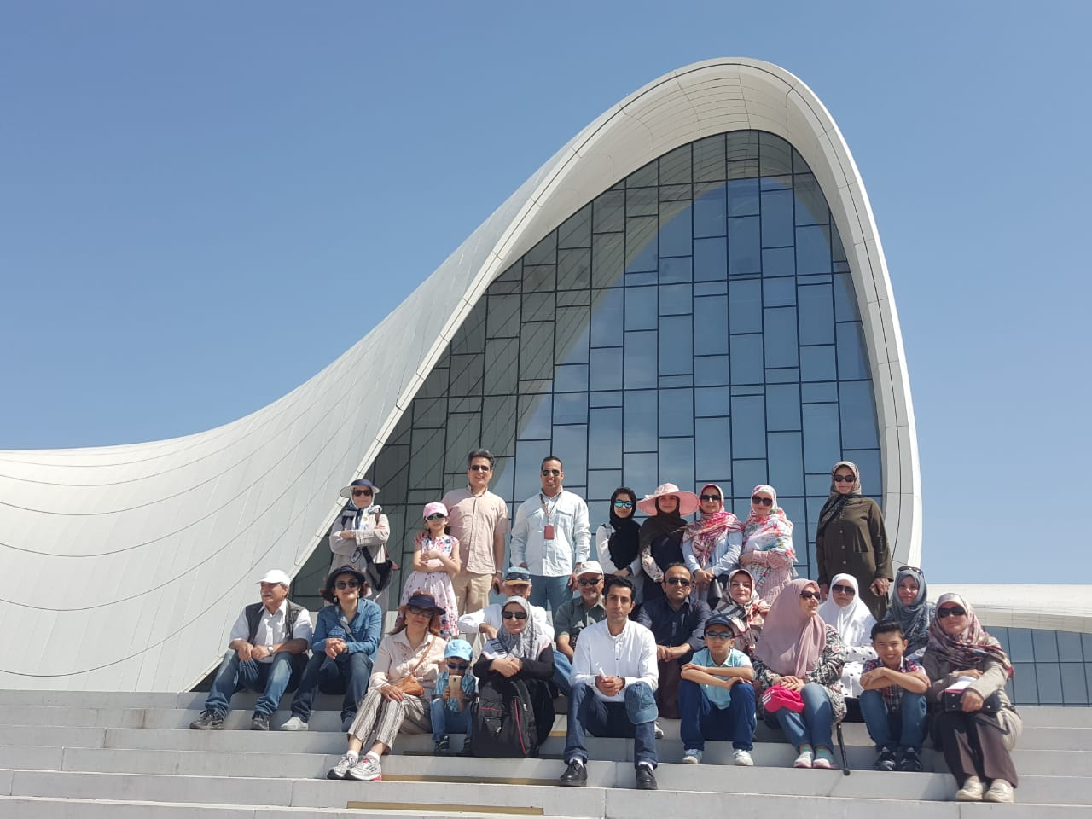

Slide 22
کارگروه زمین و مسکن
این کارگروه با همکاری اداره کل امور رفاهی دانشگاه طی ارسال فرمی از همکاران محترم در خصوص توان مالی و نیاز به :
زمین، آپارتمان، باغ یا ویلا در تهران یا شهرستانها یا استانهای شمالی کشور نظر خواهی نمود و با جمع بندی نظرات علاقمندان رویکرد تأمین زمین و مسکن را برای پیگیری های لازم تدوین کرد.

Slide 23
در همین راستا تاکنون قریب ده پروژه مسکونی ارزان قیمت برای کارکنان محترم و بیش از 30 مورد زمینهای مسکونی و باغی و ویلایی در شهرستانهای کرج، شهریار، هشتگرد، دماوند و استانهای ساحلی گیلان و مازندران بازدید و مورد مطالعه قرارداده است. در این رابطه جلسات و مذاکراتی با فرمانداران و شهرداران آن مناطق برگزار شده و امید است نتایج مثبتی حاصل گردد.
همچنین پروژه متل کلاردشت مورد معامله واقع شد و به همکاران اطلاع رسانی شد ولی بدلیل ایجاد ابهام در سند متل و ارتباط آن با بنیاد علوی قرارداد کنسل گردید.

Slide 24
کارگروه سرمایه گذاری
در این کارگروه سرمایه گذاری های محدود در طرح های زود بازده بوسیله همکاران مدنظر قرارگرفته و طرح های پیشنهادی واحدها از جمله طرحهای پردیس ابوریحان و موسسه پژوهشهای نوین انرژی تاکنون بررسی شده و در نظر است پس از قطعی شدن روش های مشارکت ، سرمایه مورد نیاز برای اجرای طرح های مذکور با تضمین اصل سرمایه و سود متعارف در قالب خرید سهام توسط همکاران علاقمند تامین میگردد و درطرح های سود آور واحدهای دانشگاه سرمایه گذاری و مشارکت نمایند.
در کارگروه سرمایه گذاری پیشنهاد سرمایه گذاری در ساخت اتانول به مبلغ 200 میلیون تصویب گردید.
پیشنهاد سرمایه گذاری در بورس به مبلغ 400 میلیون تصویب گردید.

Slide 25
خرید 16/5% سهام شرکت توسعه سرمایه گذاری دانشگاه و شرکت در مجمع عمومی سالانه آن.
از مسئولان محترم واحدهای مختلف نیز درخواست میشود طرح های اقتصادی خود را که نیاز به سرمایه های کوچک دارد و زود بازده میباشد به صندوق ارایه نمایند تا در جلسات مشترک برای تامین سرمایه انها راهکارهای مناسب اتخاذ شود .

Slide 26
کارگروه سلامت
در کارگروه سلامت پیشنهاد طرح دهکده سلامت به تصویب هیأت مدیره رسید و قرارداد همکاری با دانشکده تربیت بدنی امضاء گردید ولی در سال جاری بدلیل تعطیلی دانشگاه و عدم حضور دانشجویان راه اندازی نانوائی و رستوران سلامت متوقف گردیده است.

Slide 27


Slide 28
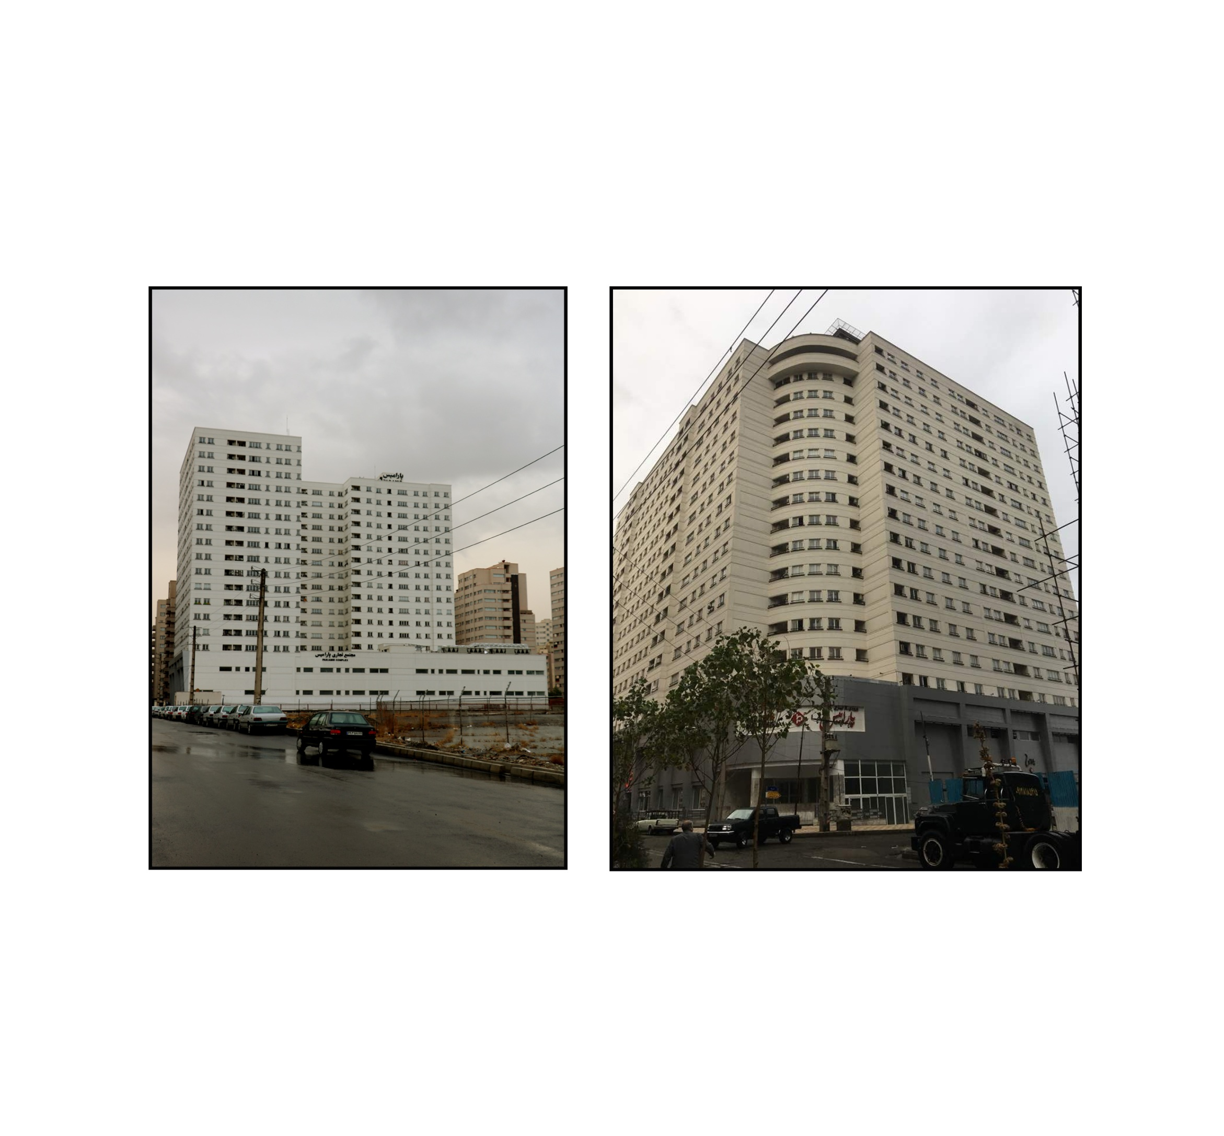

Slide 29
پروژه چیتگر
کارهای انجام شده در دو سال گذشته:
* 15واحد مسکونی و 3 واحد تجاری فروخته شده است.
* بستن قرارداد سرویس و نگهداری سامانه قرائت از راه دور 420 کنتور دیجیتالی پروژه پارامیس با شرکت سهند الکتریک و راه اندازی سیستم نیرورسانی به واحد های تجاری و مسکونی برج پارامیس

Slide 30
*اصلاح اسناد ملکی پارامیس با حذف واژه «موسسه» از ابتدای نام صندوق شامل پلاک های ثبتی 1863/13432 و 1863/12537 و 2064/7 طی یک بازه زمانی 3 ماهه از طریق اداره ثبت اسناد و املاک زیبادشت- سازمان ثبت شرکت ها و اخذ موافقت بلامانع بودن اصلاح از بانک سپه (99/3/5)
* اقدام جهت تجمیع اسناد ملکی پارامیس در یک پلاک ملکی مادر جهت تفکیک و اخذ 420 سند تک برگی برای مالکین تجاری و مسکونی برج پارامیس
ارائه کار تجمیع در اداره ثبت اسناد و املاک زیبادشت و شهرداری منطقه 22 و نظام مهندسی و واحد حقوقی بانک سپه در دست اقدام میباشد.
*پیگیری رفع ایرادات آیتم آتش نشانی برج پارامیس که توسط مشاوران و کارشناسان سازمان آتش نشانی حدود 95 مورد طرح گردیده از مورخه 97/11/25 شروع و تاکنون هنوز بدلیل گستردگی ابعاد نواقص ادامه دارد.

Slide 31
* پیگیری نصب آنتن رادیویی پست برق پارامیس از مورخه 98/12/13 با همکاری سه شرکت بزرگ تابش تابلو، سازمان مقررات تنظیم رادیویی و شرکت برق منطقه آزادی واحد دیسپاچینگ در دست اقدام است.
* صدور حکم قلع و قمع اضافه بنای پروژه چیتگر در کمیسیون ماده 100 بدلیل قریب 730 متر اضافه بنا که مورد اعتراض قرار گرفته و در دیوان عدالت اداری برای نقص حکم در حال رسیدگی است.

Slide 32
* دارایی موجود پروژه 580 پارکینگ (3 طبقه کامل)، 74 باب انباری و 20 واحد قریب 1100 متر مربع تجاری میباشد که مبلغ آنها جوابگوی بدهی صندوق میباشد .
* تاکنون قریب 22 میلیارد تومان اقساط وام پرداخت گردیده و نزدیک 60 میلیارد بدهی باقیمانده است .

Slide 33
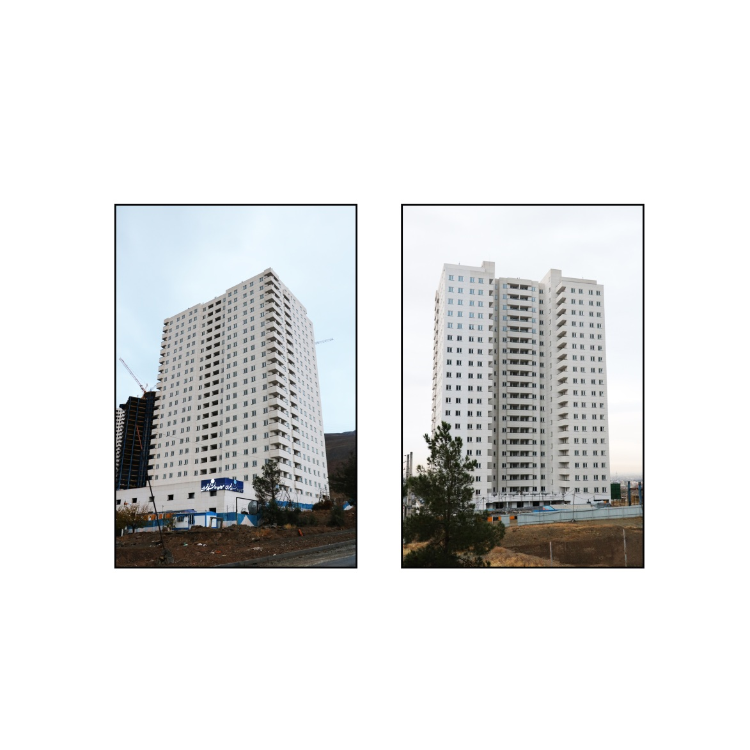

Slide 34
پروژه مروارید:
کارهای انجام شده در دو سال گذشته:
*یک میلیارد تومان برای راه اندازی پروژه و خروج از رکود از دانشگاه قرض گرفته شد.
* برگزاری دو جلسه مجمع عمومی ساختمان و انتخاب نمایندگان و اعضای هیأت مدیره پروژه توسط اعضا
* انجام حسابرسی از پروژه و اعلام نتایج بر روی سایت صندوق
* با حسابرسی انجام شده، هزینه های بعد از حسابرسی مبلغ 6/4 میلیارد تومان بیش از پرداختی اعضا صندوق هزینه نموده است که در جلسه مشترک با هیأت مدیره برج توافق گردید بصورت 40% نقد و 20% چک 99/8/1 و 40% باقیمانده را در زمان فک رهن سند پرداخت نمایند.

Slide 35
* برق پروژه مروارید:
1- اخذ مجوز ساخت پست برق (جانمائی) از شهرداری و شرکت برق منطقه آزادی
2- ساخت تابلو کنتورهای برق جهت 150 واحد مسکونی پروژه
3- ساخت پست برق بر اساس نقشه و طرح واحد اجرایی شرکت برق
4- انتقال پست به واحد حقوقی شرکت توزیع برق تهران

Slide 36
5- تجهیز پست برق توسط شرکت برق منطقه آزادی (کنتورها+ترانس ها)
6- اخذ تأییدیه سیستم برق پروژه از سازمان نظام مهندسی با پرداخت(283 میلیون تومان) به واحد مالی نظام مهندسی
7- اخذ مجوز حفاری از شهرداری منطقه 22 جهت کابل گذاری
8- جمع آوری برق موقت کارگاهی پروژه مروارید
و بالاخره برقدار شدن پروژه در مورخه 99/5/1

Slide 37
* گاز پروژه مروارید:
1- اخذ جانمایی احداث ایستگاه گاز از واحد فنی و عمرانی شهرداری منطقه 22
2- ساخت ایستگاه گاز 1000 پوندی توسط پیمانکار شرکت گاز
3- اخذ تأییدیه ایستگاه گاز از واحد فنی و مهندسی شرکت گاز و تجهیز آن
4- اخذ مجوز حفاری لوله گذاری خط گاز و تفکیک آن از
خط اصلی و هدایت آن به داخل ایستگاه گاز

Slide 38
5- اخذ مجوز حفر چاه های ارت ایستگاه گاز
6- اخذ تأییدیه از واحدهای فنی مهندسی شرکت گاز در رابطه با نقشه های سیستم لوله کشی داخلی (فشار ضعیف) شرکت ایمن سرای بهمن
7- اخذ تأییدیه از سیستم لوله کشی داخلی طی 3 ماه از 9 ناظر سازمان نظام مهندسی شرکت گاز
8- اخذ معرفی نامه از شرکت گاز به نظام مهندسی و تحویل نامه بانضمام 9 نقشه از 27 نقشه لوله کشی داخلی واحدهای پروژه به سازمان نظام مهندسی واحد غرب تهران

Slide 39
9- اخذ نامه از سازمان نظام مهندسی به تاریخ 99/6/12 جهت اداره گاز منطقه 15 تهران
10- 95% کارهای مربوط به سیستم گازرسانی پروژه مروارید انجام شده و 5% باقیمانده در حوزه کاری شرکت گاز شامل وصل کنتورها و تست می باشد که با نصب کنتورها (8 عدد) سیستم گازرسانی پروژه مروارید
مورد بهره برداری قرار گرفت.
11- از 150 واحد مجتمع 110 واحد آن تاکنون تحویل قطعی گردیده و در تعدادی از واحدها مالکان ساکن گردیده اند.

Slide 40
قابل توجه
*از 240 واحد مسکونی پروژه پارامیس 180 نفر واحد خود را تاکنون فروخته اند.
*از 161 واحد تجاری پروژه پارامیس تاکنون 141 نفر واحد خود را فروخته اند.
*از 150 واحد مسکونی پروژه مروارید تاکنون 65 نفر واحد خود را فروخته اند.

Slide 41
فعالیت های پیش بینی شده در سال جاری:
1- صدور برگ سهام جدید برای دادن به اعضا تا پایان سال
2- ایجاد موسسه حقوقی برای ارائه خدمات حقوقی به همکاران
3- ایجاد فروشگاه دیجیتال (باشگاه اعضا)
4- جذب سرمایه گذار برای طرح های عمرانی رفاهی
از جمله تأسیس اکوکمپ باغ بقائی- زائر سرای مشهد
5- فعال نمودن کارگروه سرمایه گذاری
6- قرارداد همکاری با سپاه پاسداران کرج جهت تهاتر اموال
صندوق با بدهی بانکی
7- مذاکره با بانک سپه برای تهاتر بدهی ها و فک رهن اسناد

Slide 42
شناسایی واولویت بندی نیازهای اعضاء ودانشگاه
افزایش اعضاء به2000نفر
اهداف
راهبردی
شناسایی فرصت های سرمایه گذاری
تسویه پروژه های
در دست اجرا
مدیریت دارایی ها

